Slide 1
Quelles sont les difficultés majeures que rencontrent vos élèves pour orthographier les verbes conjugués ?

Slide 2
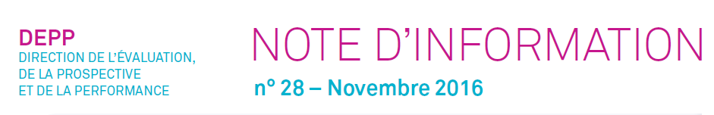
Élèves de CM2
1987 – 2007 - 2015
Dictée – évaluation DEPP
67 mots et 16 signes de ponctuation > 83 items
Le soir tombait. Papa et maman, inquiets, se demandaient pourquoi leurs quatre garçons n’étaient pas rentrés.
Les gamins se sont certainement perdus, dit maman. S’ils n’ont pas encore retrouvé leur chemin, nous les verrons arriver très fatigués à la maison.
Pourquoi ne pas téléphoner à Martine ? Elle les a peut-être vus !
Aussitôt dit, aussitôt fait ! À ce moment, le chien se mit à aboyer.
Nombre d’erreurs en moyenne en CM2
1987 | 2007 | 2015
10,6 | 14,3 | 17,8
87% de réussite | 83% de réussite | 79% de réussite

Slide 3

Les scores de réussite en 2015 de quelques verbes
Fin de CM2
La situation syntaxique | Le score de réussite en 2015
Le soir tombait. | 55,8%
Papa et maman, inquiets, se demandaient… | 40,8%
[…], nous les verrons arriver… | 34,9%
[…], le chien se mit à aboyer. | 76,5%

Slide 4
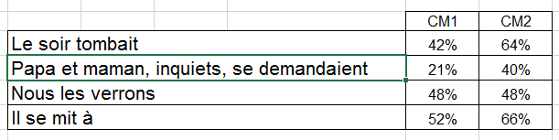
Evaluation début CM1 / CM2
1100 élèves dans 50 écoles des circonscriptions Besançon 2 et 3

Slide 5
Interroger l’enseignement du verbe
Construire des règles qui s’appuient sur les régularités de la langue
Valoriser :
des activités de recherche avec justification de la part des élèves.
des activités collectives courtes et régulières de réinvestissement
Questionner l’usage et la construction des tableaux de conjugaison
Notes:
L’acquisition de l’orthographe lexicale et grammaticale se fonde sur la compréhension et la mémorisation des régularités et prend appui sur une comparaison entre l’oral et l’écrit.

Slide 6

Le cadre institutionnel
Cycle 2
Un des attendus de fin de Cycle 2 - étude de la langue – page 19 (extraits)
Raisonner pour réaliser les accords […] entre le verbe et son sujet […] Utiliser ses connaissances sur la langue pour […] améliorer des textes écrits
Mêmes attendus 2015/2018
Maitriser l’orthographe grammaticale de base
Connaissances et compétences associées – Page 21 - Extraits
Identifier
La relations sujet – verbe (identification dans des situations simples)
Le radical et la terminaison
Exemples de situations : élaboration progressive de « tableaux de conjugaison » ; mise en situation de résolution de problèmes orthographiques et justification des choix.

Slide 7

Le cadre institutionnel
Cycle 3
Un des attendus de fin de Cycle 2 - étude de la langue – page 19 (extraits)
En rédaction de textes […] maitriser les accords […] entre le verbe et son sujet dans des cas simples (sujet placé avant le verbe et proche de lui, sujet composé d’un groupe nominal […], sujet inversé suivant le verbe) […]
Mêmes attendus 2015/2018
Acquérir l’orthographe grammaticale
Connaissances et compétences associées – Page 20 - Extraits
Maitriser l’accord du verbe avec son sujet […] ;
Élaborer des règles de fonctionnement construites sur les régularités ;
Reconnaitre le verbe (utilisation de plusieurs procédures) ;
Connaitre les régularités des marques de temps et de personne ;

Slide 8
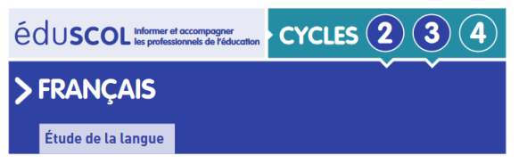
L’étude de la langue
L’orthographe
La grammaire
Le lexique
Maitriser les relations entre l’oral et l’écrit
Au service de la lecture et de l’écriture
BO du 26 avril 2018 – Note de service sur l’enseignement de la grammaire et du vocabulaire
« Dans le cadre de la durée hebdomadaire moyenne consacrée à l'enseignement du français, il est nécessaire de consacrer au moins trois heures par semaine à un enseignement structuré de la langue, en cycle 2 comme en classe de CM1 et en classe de CM2. »
https://www.education.gouv.fr/pid285/bulletin_officiel.html?cid_bo=128707
Principes généraux pour l’étude de la langue
Chaque semaine, l’étude de la langue demande de gérer un faisceau d’activités pédagogiques
Des activités de recherche
Des activités collectives courtes et régulières de réinvestissement
De situations de structuration
http://cache.media.eduscol.education.fr/file/Etude_de_la_langue/30/8/RA16_C2C3_FRA_4_principes-generaux_636308.pdf

Slide 9
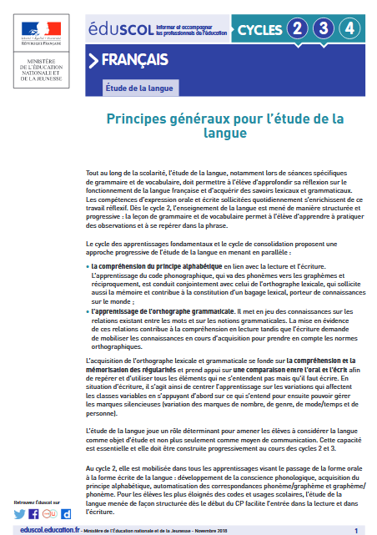
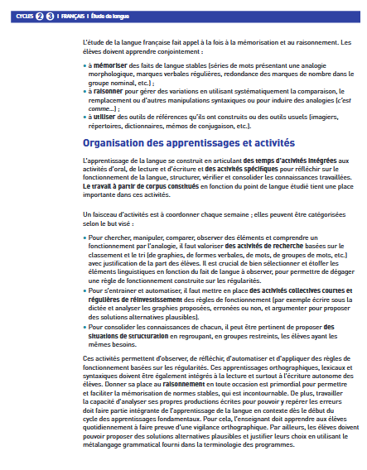
Eduscol – Principes généraux pour l’étude de la langue
La règle du jeu…

Slide 10


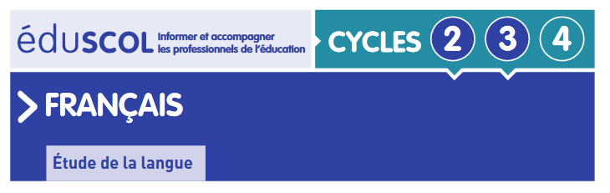
Les principes de l’étude de la langue
L’étude de la langue fait appel à la fois à la mémorisation et au raisonnement. Les élèves doivent apprendre conjointement à :
Mémoriser
des faits de langue stables
(analogies morphologique, marques verbales régulières, marques de nombre, …)
Raisonner
Pour gérer les variations (par comparaison, remplacement, analogies, …)
Utiliser des outils de référence
Répertoires construits en classe, des outils usuels, …
Principes généraux pour l’étude de la langue
http://cache.media.eduscol.education.fr/file/Etude_de_la_langue/30/8/RA16_C2C3_FRA_4_principes-generaux_636308.pdf

Slide 11
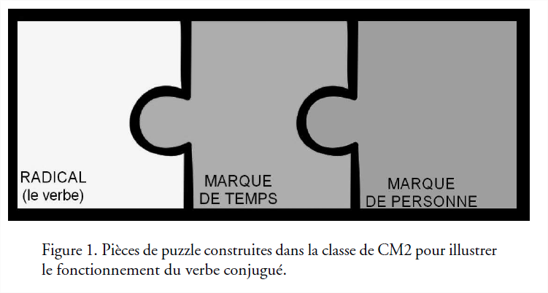
Issu de l’article de P. Gourdet - ENSEIGNER LA MORPHOLOGIE DU VERBE AUTREMENT. COMMENT DISSOCIER ET TRAVAILLER MARQUES DE PERSONNE ET DE TEMPS ? – Revue Le français aujourd’hui n°198 – 2017 -

Slide 12
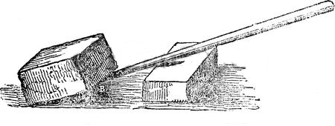
Comparer… des verbes conjugués (noyau de « Qu’est-ce qu’on en dit ? »)
Un levier !
Un Outil Pédagogique Spécifique
Une grille de décomposition du verbe conjugué pour isoler les lettres et repérer les différents graphèmes…
Document proposé par Patrice GOURDET

Slide 13
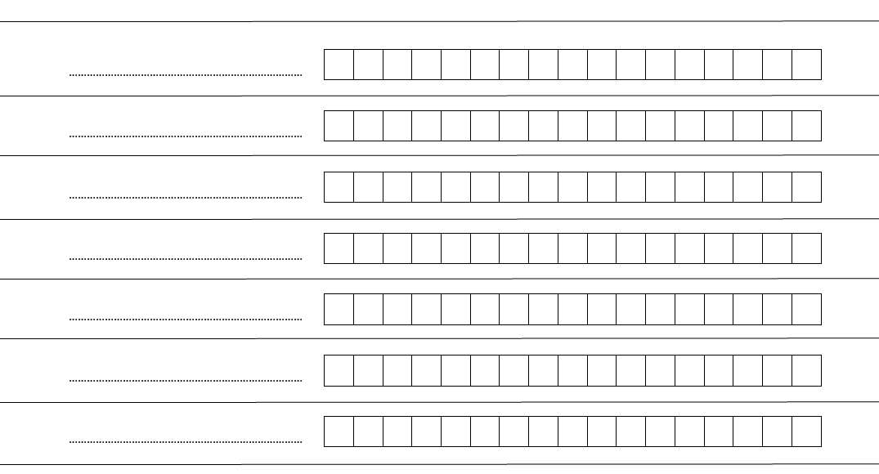
=> pour comparer… des grilles !
Document proposé par Patrice GOURDET

Slide 14
À vous…
Choisir un type de sujet à travailler
Inventer les éléments à manipuler > ne prendre que des verbes conjugués à des temps simples
Utiliser les grilles de décomposition (recopier le verbe conjugué lettre par lettre dans les cases puis découper les cases blanches restantes)
Aligner les verbes sur la droite…
Comparer / déduire des fonctionnements
Une méthode avec les élèves
Manipuler des énoncés (phrases avec les deux fonctions indispensables – /les deux pattes/)
Repérer le verbe conjugué (variation dans le temps + encadrement par la négation)
Isoler le sujet et le verbe conjugué en recopiant le verbe lettre par lettre dans les cases
Découper les cases blanches restantes
Aligner les différentes bandelettes à droite pour comparer les différentes marques…

Slide 15
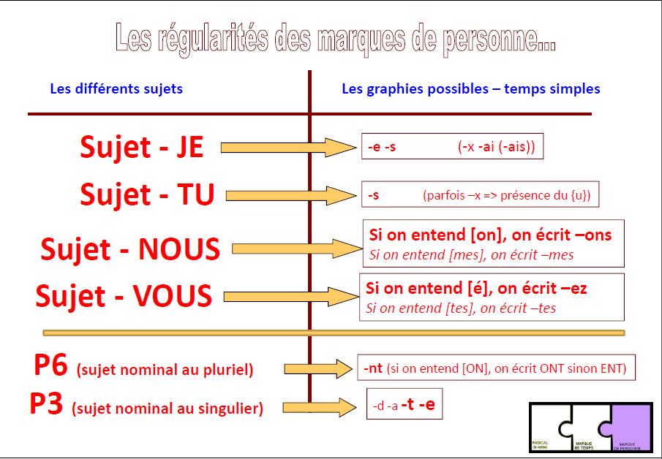
Synthèse – les marques de personne Document proposé par Patrice GOURDET

Slide 16
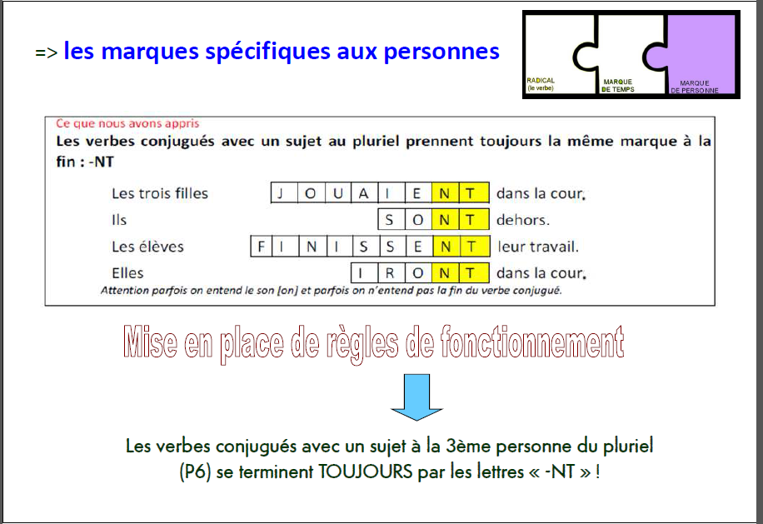
Synthèse – les marques de personne Document proposé par Patrice GOURDET

Slide 17
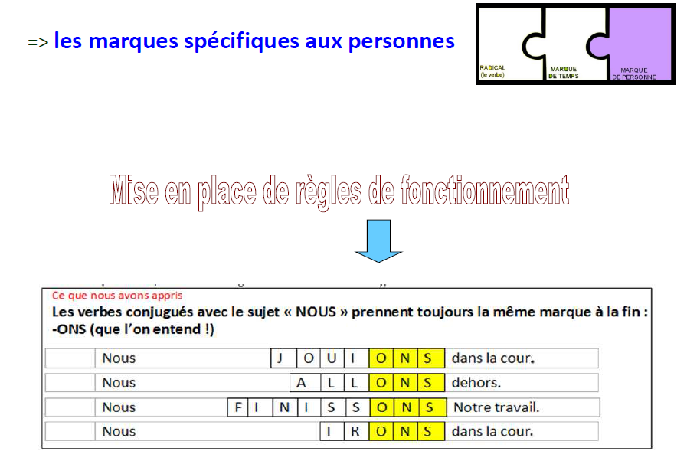
Synthèse – les marques de personne Document proposé par Patrice GOURDET

Slide 18
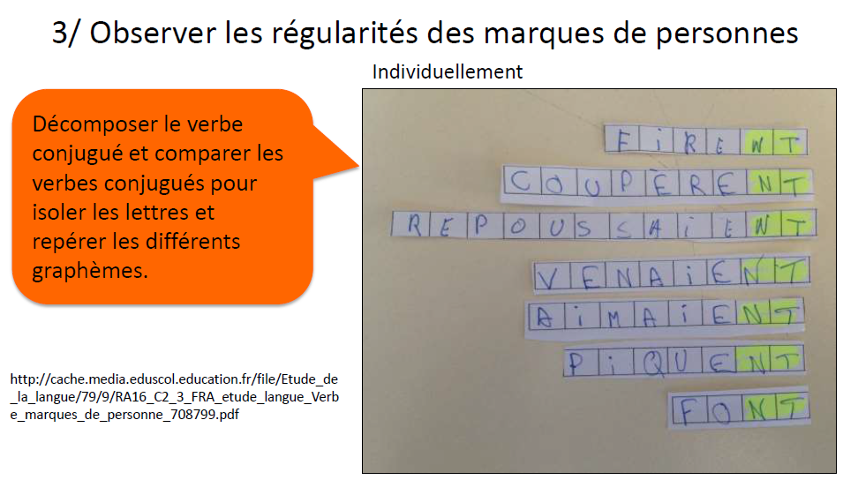

Slide 19
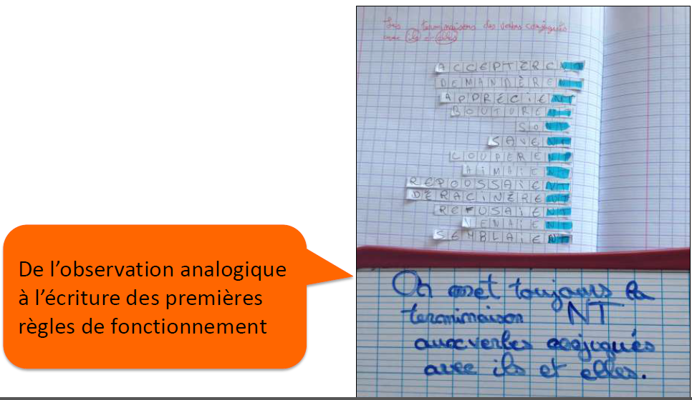

Slide 20
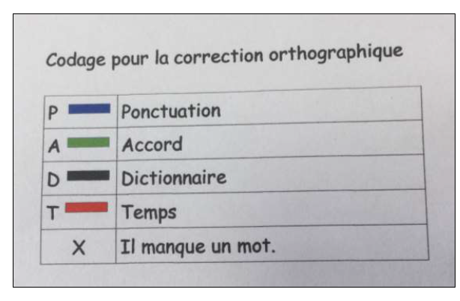
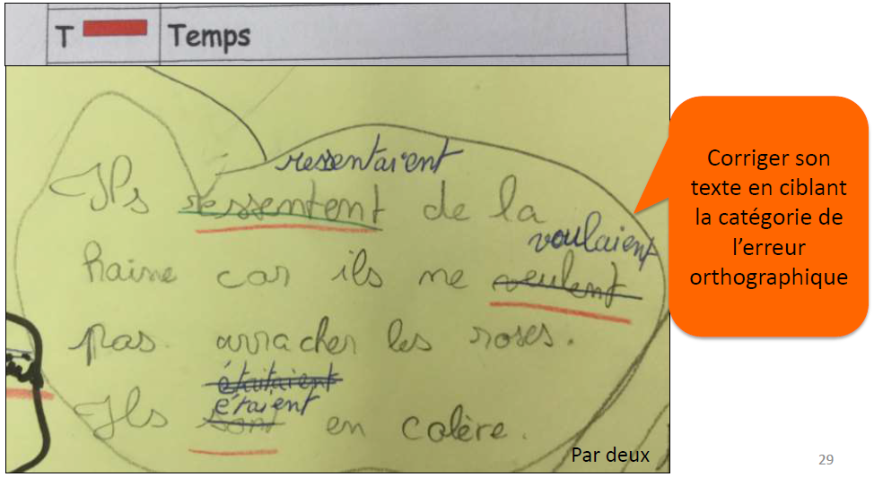
Pour aller plus loin : un outil pour l’ écrit

Slide 21
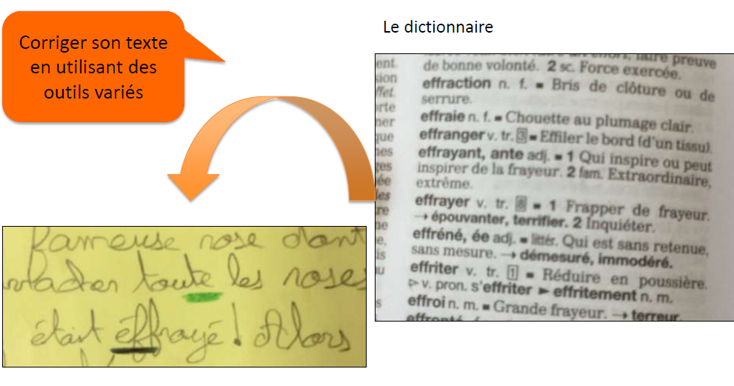
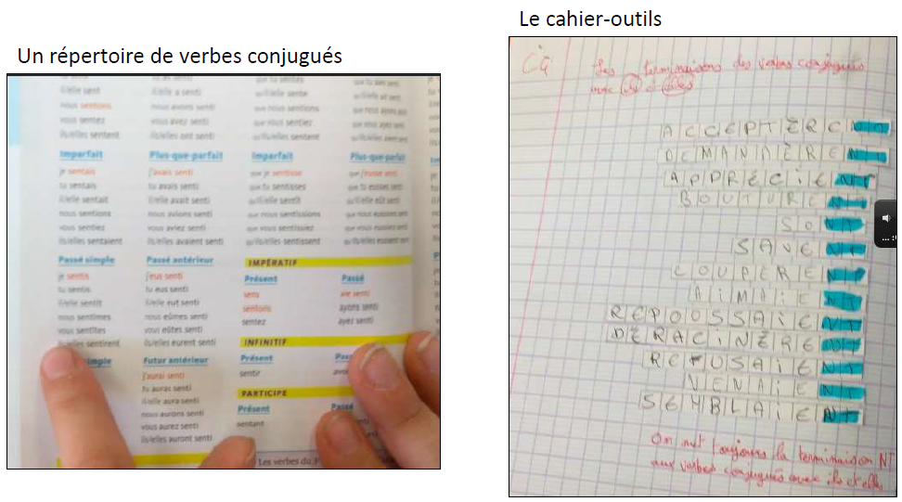

Slide 22
Canevas pour une séquence dans la classe ?

Slide 23


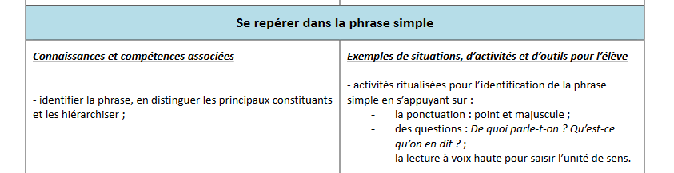
Poursuivre cette approche en cycle 3
De quoi parle-t-on ?
Qu’est-ce qu’on en dit ?
Étude de la langue – page 20

Slide 24
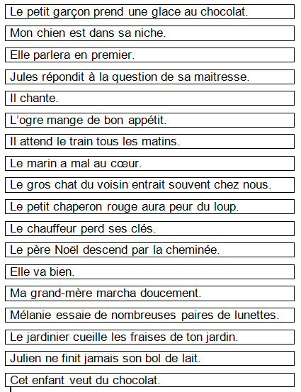
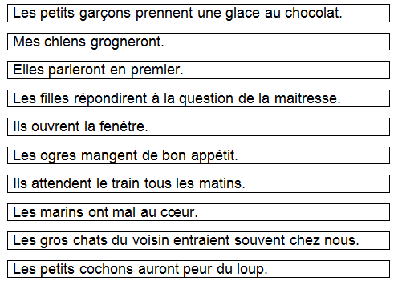
Présentation de deux corpus de phrases (phrases qui représentent des prototypes de phrases écrites travaillées à l’école)
Cycle 3
Cycle 2

Slide 25

À vous…
Distinguer (à partir du corpus Cycle 3), les deux parties qui composent ces phrases
De quoi parle-t-on ?
Qu’est-ce qu’on en dit ?

Slide 26
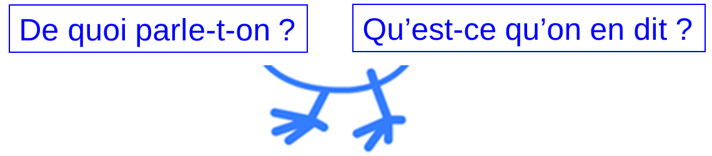
De quoi parle-t-on ? |  | Qu’est-ce qu’on en dit ?
Le petit garçon |  | prend une glace au chocolat.
Mon chien |  | est dans sa niche.
Elle |  | parlera en premier.
Jules |  | répondit à la question de sa maitresse.
Il |  | chante.
L’ogre |  | mange de bon appétit.
Il |  | attend le train tous les matins.
Le marin |  | a mal au cœur.
Le gros chat |  | entrait souvent chez nous.
Le petit chaperon rouge |  | aura peur du loup.
Le chauffeur |  | perd ses clés.
Le père Noël |  | descend par la cheminée.

Slide 27
Repérer le verbe conjugué dans une phrase
(noyau de « Qu’est-ce qu’on en dit ? »)
CE1
CE2
CM1
CM2
La transformation dans le temps
Cette manipulation est primordiale pour pouvoir repérer le verbe conjugué !
Le garçon mangeait avec une amie.
ne pas
Vérification N°2 = l’encadrement par la négation
Demain...
Le garçon mangera avec une amie.
ne pas
La variation dans le temps du verbe est propre à cette partie du discours et repérable assez facilement sur le plan phonologique.

Slide 28

De quoi parle-t-on ? |  | Qu’est-ce qu’on en dit ?
Le petit garçon |  | prend une glace au chocolat.
Mon chien |  | est dans sa niche.
Elle |  | parlera en premier.
Jules |  | répondit à la question de sa maitresse.
Il |  | chante.
L’ogre |  | mange de bon appétit.
Il |  | attend le train tous les matins.
Le marin |  | a mal au cœur.
Le gros chat |  | entrait souvent chez nous.
Le petit chaperon rouge |  | aura peur du loup.
Le chauffeur |  | perd ses clés.
Le père Noël |  | descend par la cheminée.
Dans la colonne de droite (Qu’est-ce qu’on en dit), identifier les verbes (encadrement par la négation et variation dans le temps)
Possibilité de créer une situation d’écriture en faisant tirer au sort un élément de la partie droite et un élément de la partie gauche > composer la phrase puis inventer le contexte pour que cette phrase ait du sens au sein d’un récit…

Slide 29
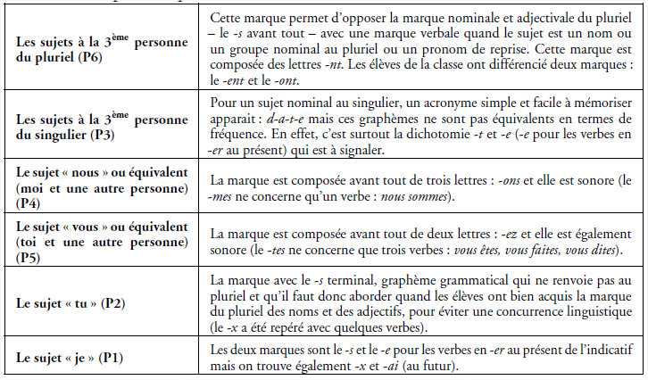
Une progression envisageable
Issu de l’article de P. Gourdet - ENSEIGNER LA MORPHOLOGIE DU VERBE AUTREMENT. COMMENT DISSOCIER ET TRAVAILLER MARQUES DE PERSONNE ET DE TEMPS ? – Revue Le français aujourd’hui n°198 – 2017 -

Slide 30
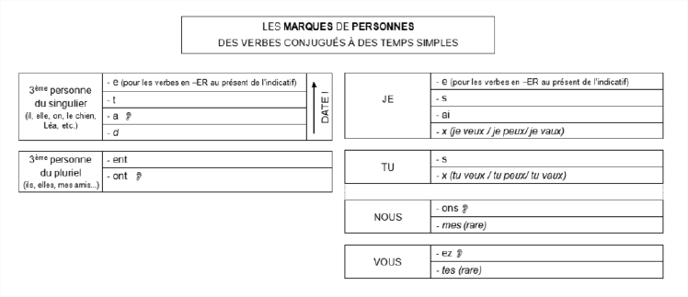
Vers un affichage collectif
Issu de l’article de P. Gourdet - ENSEIGNER LA MORPHOLOGIE DU VERBE AUTREMENT. COMMENT DISSOCIER ET TRAVAILLER MARQUES DE PERSONNE ET DE TEMPS ? – Revue Le français aujourd’hui n°198 – 2017 -

Slide 31
